Slide 1
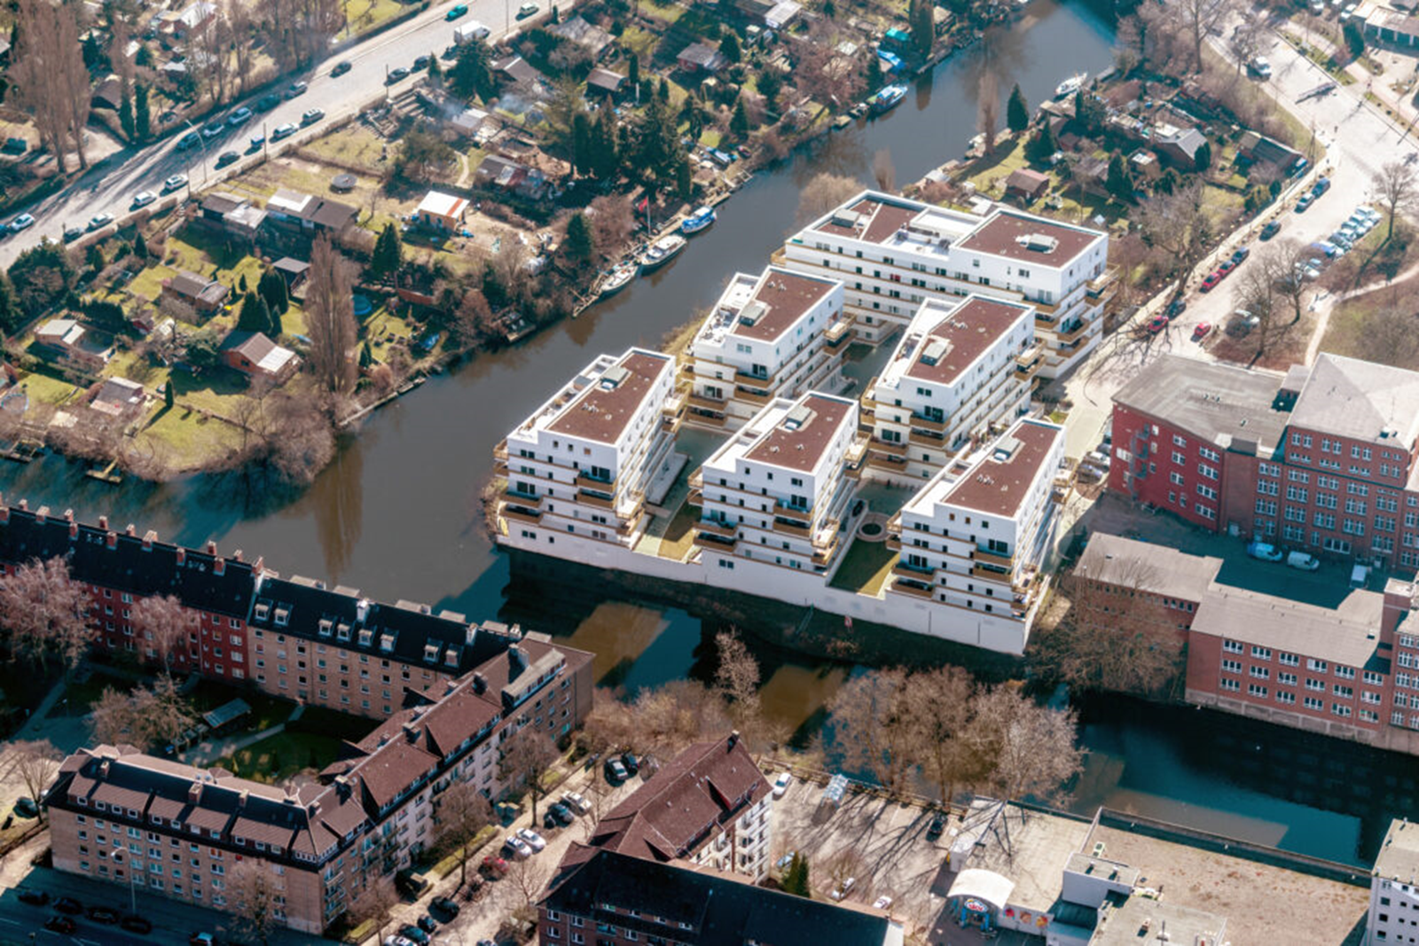
Rett på byggesak
Kan vi regulere boliger uten reguleringsplan?
Arendalsuka 2026

Slide 2
Program
Introduksjon
  Ketil Krogstad, Spesialrådgiver NBBL
  Line Bjerkek, Advokat og leder av advokatkontoret i NBBL
Samtale
  Vera Houck, Direktør PBE Oslo kommune
  Tarje Iversen Wanvik, Direktør PBE, Bergen Kommune
  Sven Norland, Avdelingssjef byggesak, Stavanger kommune
  Ragnar Evensen, Direktør By- og stedsutvikling, Kristiansand kommune
Avsluttende refleksjoner
  Bård Folke Fredriksen, Adm. dir. NBBL
  Tone Tellevik Dahl, Adm. dir. Norsk Eiendom
  Maria Hermansdatter Hoff, Adm. dir. Boligprodusentenes Forening

Slide 3
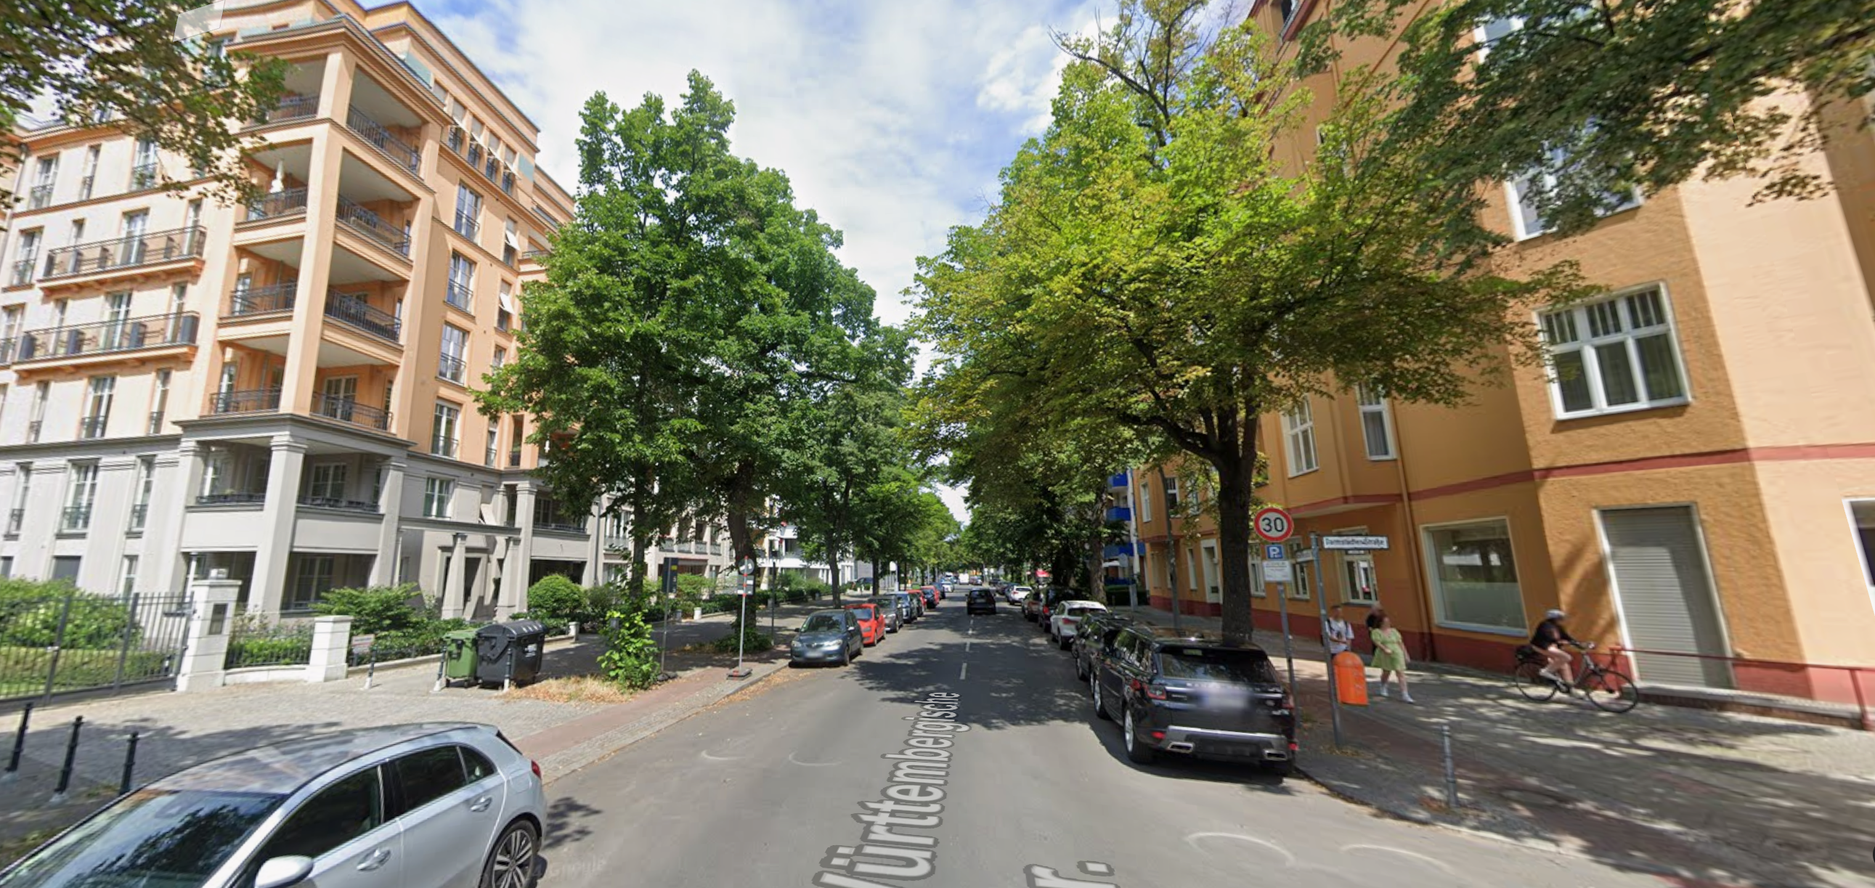
NBBL
Ketil Krogstad
Line Bjerkek
Nytt
Gammelt

Slide 4
Hvorfor trenger vi
«Rett på byggesak»?

Slide 5
Saksbehandlingstider
Bergen
Oslo
Stavanger
Kristiansand
Notes:
Dette er kommuner som presterer forskjellig
Interessant samtale etterpå
Konsekvenser
Kostbart for byggebransjen
Kostbart for boligkjøpere
Binder store resurser i kommune og forvaltning
Oslo: kr. 170 000,- ekstra kostnader pr bolig pr år som følge av forsinket byggestart

Slide 6
Plan- og byggesak for dummies

Slide 7
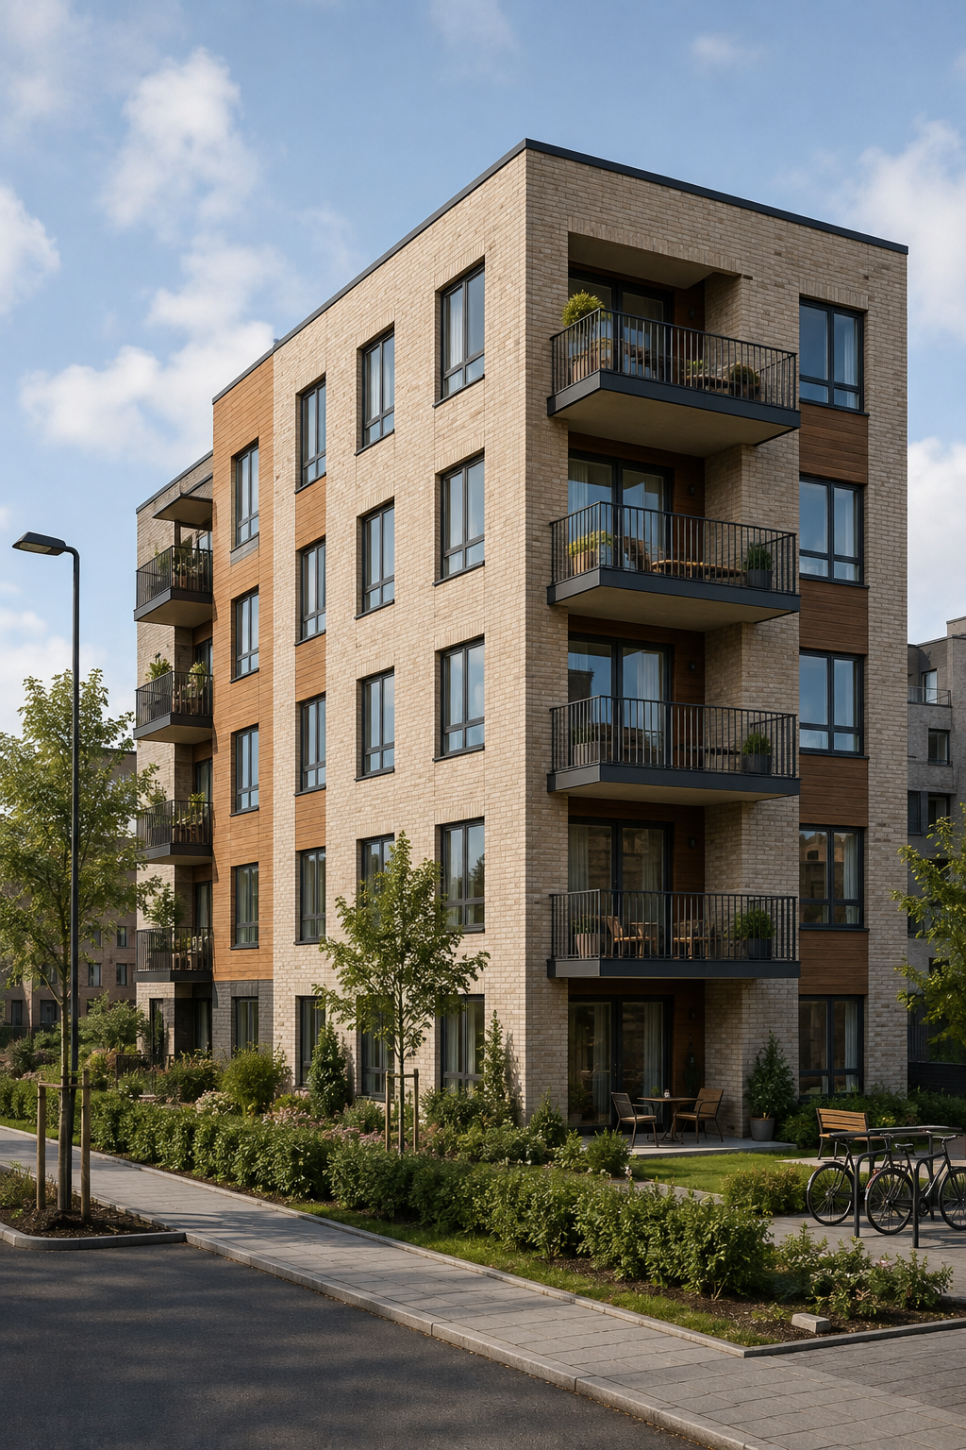
KOMMUNEPLAN
4-8 år
§§§
OMRÅDEPLAN
3-8 år
REGULERINGSPLAN
1-6 år
BYGGESØKNAD
12 uker
Notes:
Alle forstår at et slikt prosjekt er avhengig av byggesøknad, og en byggetillatelse
Alt greit så langt, den skal kommunen behandle på 12 uker
Alle kommuner er pålagt å ha en såkalt kommuneplan
Arealdelen til kommuneplanen omfatter hele kommunen, og sier noe om hvor det kan bygges, og hvor det ikke skal bygges
Den er juridisk bindende
Og den revideres med 4 til 8 års mellomrom
Mellom kommuneplanens arealdel ligger reguleringsplanene
De sier også hva som kan bygges, men er mer detaljerte
Reguleringsplan kan bestå av to nivå: områdeplan og detaljplan
Så her snakker vi om saksbehandling på alt fra 1 til 10-15 år
SAMTIDIG FOREGÅR
Flere tema–sektormyndigheter
Flere utredninger
Mer detaljering
Dobbeltregulering, TEK og annet lovverk
DET GIR
Tyngre planprosesser
Mindre forutsigbarhet
Skillet mellom plansak og byggesak uklart
Byggesak – stivt innpakket i reguleringsplan – byggesaksbehandling går ut på å kontrollere at reguleringsplanen er fulgt
Mer arbeid for forvaltningen
Villnis av juridiske bestemmelser, større sannsynlighet for å feile, mer å kunne klage på
Ubegripelige planer – for folk flest – et demokratisk problem
Vi har fått en PLANINFLASJON
Kompliserte planer
Medvirkning
Klagebehandling

Slide 8
Er det egentlig reguleringsplikt?
Lovgivers krav til kommunene
- ikke mer omfattende enn nødvendig, for større tiltak med vesentlig virkning på miljø og samfunn
Pbl §§ 3-1 og 12-1
Kommunens mulighet i KPA
- Kan vedta krav om reguleringsplan, kan unnta fra reguleringskrav
Pbl §§ 11-9 og 11-10
Notes:
Masse bebyggelse er bygget uten reguleringsplan
Mange kommuner har benyttet seg av muligheten til å bygge uten reguleringsplan.
Over tid – etablert praksis
HVA SIER LOVEN
Planene skal ikke være mer omfattende en nødvendig
Den skal være praktisk og økonomisk gjennomførbar
Reguleringsplan er kun nødvendig for store bygge- og anleggstiltak
Og tiltak som kan få vesentlig virkning for miljø og samfunn
Også er kommunene gitt hjemmel til å kunne kreve reguleringsplan
Og det gjør de, for det minste tiltak
Kommunaldepartementet illustrerer det slik
Plan- og bygningsloven gjør det fullt mulig å behandle byggesak direkte uten reguleringsplan
Med mindre byggesaken regnes som større bygge- og anleggstiltak eller får vesentlig virkning for miljø og samfunn
Men så har kommunene selv hjemmel til å kreve reguleringsplan
Og det har de fleste kommuner gjort, gjennom bestemmelser til kommuneplanen
Jeg har en kort anekdote om dette
Jeg har jobbet i Bærum kommune
Kommuneplanens arealdel ble juridisk bindende først i 1986.
Mange kommuner ønsket å åpne for bygging, uten reguleringsplan.
I Bærum ønsket politikerne å åpne for spredt småhusbebyggelse uten reguleringsplan.
Og innførte bestemmelser om minste tomtestørrelse i kommuneplanens arealdel.
Det ar det ikke hjemmel til.
Og kommunen valgte heller å innføre krav om reguleringsplan for alt større enn garasjer og tilbygg.
Men samtidig vilkår for unntak fra plankravet, bla om minimum tomtestrørrelse og andre kvalitetskrav.
Det var det hjemmel for.
Kravet om reguleringsplan var altså innført for nettopp å unngå reguleringsplan.
Jeg tror mange kommuner gjorde lignende grep.
Og at historikken bak plankrav i kommuneplaner rundt i landet er noe helt annet enn at kommunen vil har reguleringsplan for det minste tiltak.

Slide 9
Kan man sikre kvalitet uten reguleringsplan?
TEK17 - Bygget
PBL kap 18, Opparbeidelsesplikt infrastruktur
Pbl. § 27-1 til § 27-4, vei, VA, adkomst
§ 29-4, Plassering og høyde
§ 28-1, Sikker byggegrunn
§ 29-1, Arkitektonisk utforming
§ 29-2, Visuelle kvaliteter og tilpasning til omgivelsene
§ 21-5 Samordningsplikt sektormyndigheter
Kap 17 Utbyggingsavtaler
+ evt. KPA bestemmelser
Notes:
Det som ikke dekkes her er områdekvaliteter og infrastrukturbidrag
Dagens utbyggingsavtaler forutsetter reguleringsplan som hjemmel

Slide 10
Hvordan er det i Tyskland?

Slide 11
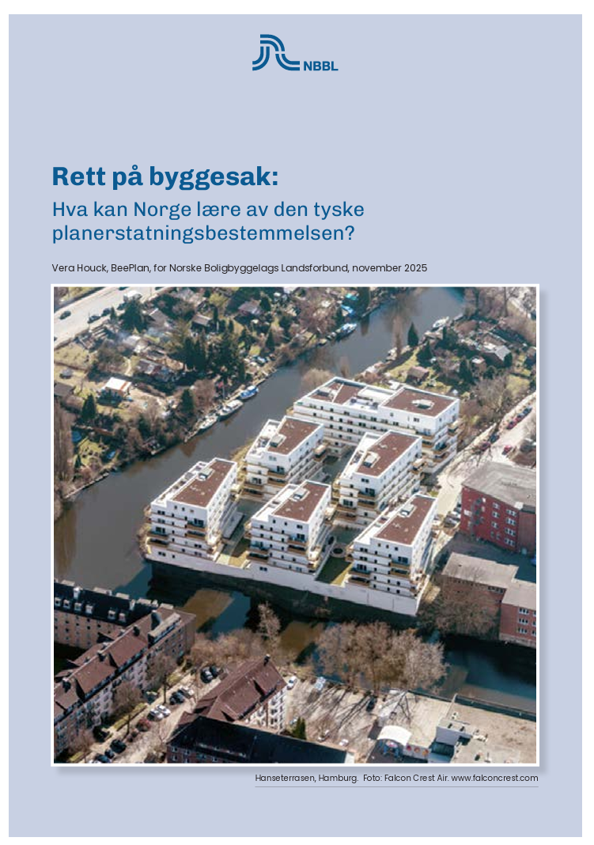
NBBLs innsikt om den tyske «Planerstatnings-bestemmelsen»
Nov 2025 - Rapport av BeePlan v/ Vera Houck
Feb 2026 - Studietur Hamburg og Berlin med KDD
Mai 2026 - Arbeidsgruppe i KDD
Notes:
Vera Houck er nå etatsdirektør i PBE i Oslo
Positive til dette i PBE i Oslo.

Slide 12
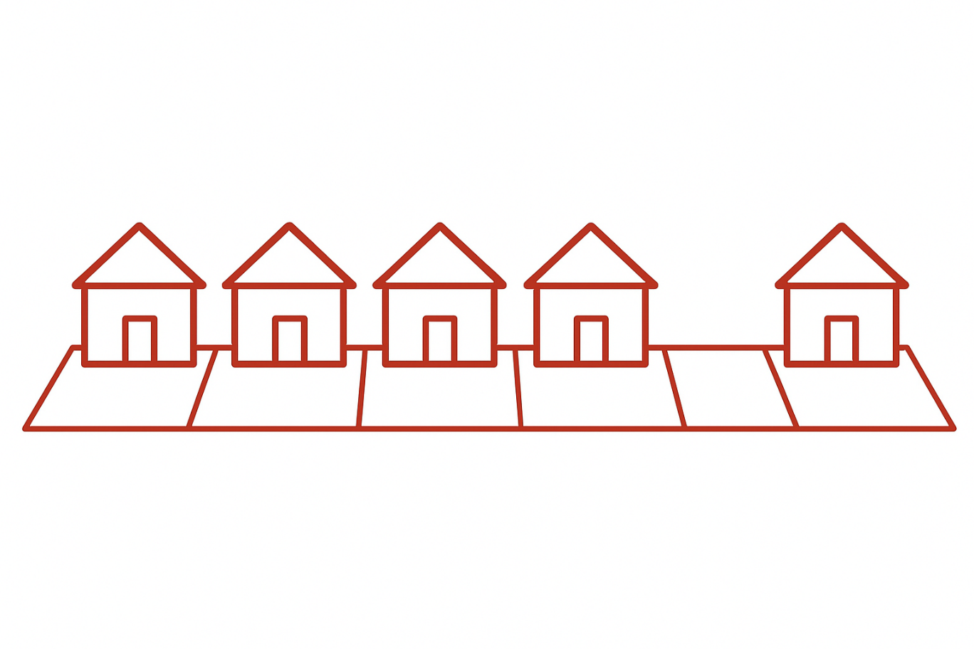
Rett på byggesak gjennom «Planerstatningsbestemmelsen» i Tyskland
§ 34 BauGB
Et byggeprosjekt kan godkjennes og få byggetillatelse, dersom det harmonerer med den eksisterende bebyggelsen i området, uten å forringe kvaliteten på omgivelsene
BeePlan
Vera Houck
Notes:
Tyskland har vært gjennom store samfunnsomveltninger – betydning for planleggingen – En stor mengde planer ble ugyldig, fra en dag til en annen.
2.verdenskrig
Sammenslåing av øst og vest-tyskland
Var tenkt som en midlertidig løsning der det ikke forelå planer
Ble på 60-tallet del av plan- og bygningsloven
Viste seg å være svært effektiv uten å forringe kvaliteten
Forsterket gjennom boligkrisen i EU
Sterkt press på boligbygging, inkludert som prioritert formål i lovgivningen
Hyppig i bruk per dags dato; Berlin-øst: enkelte deler over 90 %, i vest mindre, mer gyldige reguleringer
Utviklet med enda større muligheter og fleksibilitet gjennom Bau-turbo, vedtatt 2025, for å få opp farten i plan og byggesaker

Slide 13
Rett på byggesak gjennom «Planerstatningsbestemmelsen» i Tyskland
§ 34 BauGB
Et byggeprosjekt kan godkjennes og få byggetillatelse, dersom det harmonerer med den eksisterende bebyggelsen i området, uten å forringe kvaliteten på omgivelsene
BeePlan
Vera Houck
Notes:
Tyskland har vært gjennom store samfunnsomveltninger – betydning for planleggingen – En stor mengde planer ble ugyldig, fra en dag til en annen.
2.verdenskrig
Sammenslåing av øst og vest-tyskland
Var tenkt som en midlertidig løsning der det ikke forelå planer
Ble på 60-tallet del av plan- og bygningsloven
Viste seg å være svært effektiv uten å forringe kvaliteten
Forsterket gjennom boligkrisen i EU
Sterkt press på boligbygging, inkludert som prioritert formål i lovgivningen
Hyppig i bruk per dags dato; Berlin-øst: enkelte deler over 90 %, i vest mindre, mer gyldige reguleringer
Utviklet med enda større muligheter og fleksibilitet gjennom Bau-turbo, vedtatt 2025, for å få opp farten i plan og byggesaker

Slide 14
Det stilles vilkår
«Unbeplanten Innenbereich»
Uregulert og i et sammenhengende bebygd område
BauGB § 34
Sunne bolig og arbeidsforhold må opprettholdes
Føye seg inn i omgivelsene; egenart, bruk, byggemåte og utnyttelse
Stedbildet må ikke påvirkes
Sentral infrastruktur er sikret; atkomst, VAV og EL
Notes:
Tomten må være i et område avsatt til bebyggelse og tomten må være uten aktuell reguleringsplan
2.verdenskrig, Berlinmurens fall, sammenslåingen av øst og vest
Planen kan oppheves gjennom andre vedtak – mer komplisert også i Tyskland
Føye seg inn – Må forholde seg til høyder, utnyttelse på naboeiendommer, bruk må harmonere med nærområdet
Infrastruktur for å kunne bebygge må være tilgjengelig – Større infrastuktur kan være et problem
Når man går i gaten skal man ikke reagere på den nye bebyggelsen. Den skal harmonere med stedsbildet
Sunne og gode bolig og arbeidsforhold – er opplagt at det må tilfredsstilles.

Slide 15
Hvilket formål/type bruk skal eiendommen benyttes til?
«Utnyttingsgrad» – høyder og intensitet jfr. stedsbildet
Bygningstypologi
Avgrensningen av utviklingsområdet/
utbyggingsområdet – hva man sammenligner med
Hva kreves ikke?
  Konstruksjonsdetaljer
  Materialvalg
  Arkitektonisk stil
  Plantegninger pr etasje
  Antall boliger
Hva ligger inne i § 34-beslutningen?

Slide 16
«Rett på byggesak» betyr ikke rett på byggetillatelse
Notes:
To vedtak
To fullverdige saksbehandlinger
Kan få nei på byggesaken, selv om man har fått anledning til å gå rett på byggesak etter § 34
Avklaringer med sektormyndigheter og kommunen forøvrig

Slide 17
Når kan man ikke bruke § 34?
Forslaget etablerer eller forverrer en eksisterende juridisk relevant konflikt
  Større påvirkning på offentlige og allmenne interesser
  Negativ presedens-effekt for fremtidige utviklinger
Forslaget forårsaker urimelig påvirkning
  Hvor sårbar og beskyttelsesverdig er interessene som påvirkes?
  Dersom man tillater unntak fra § 34, presumeres mindre grad av urimelighet

Slide 18
Hva skjer når man ikke bruker § 34?
Kommunen krever reguleringsplan
Klagesak resulterer i at det kreves reguleringsplan

Slide 19
Prosessen i Tyskland
Ingen plan
Uregulert område
Beslutning om bruk av § 34
Dersom vilkår er oppfylt gir det en byggerett
Eget forvaltningsvedtak
Byggesak
Byggesøknad vurderes og byggetillatelse gis
Som vanlig
Uaktuell pga andre forhold;
Ugyldig pga feil
Kan fullt ut påklages og prøves rettslig
2 verdenskrig
Murens fall i 1989
Tett dialog mellom kommunale myndigheter og utbygger
Notes:
Vedtaket kan påklages
Finnes omfattende rettspraksis som vi kan benytte oss av

Slide 20

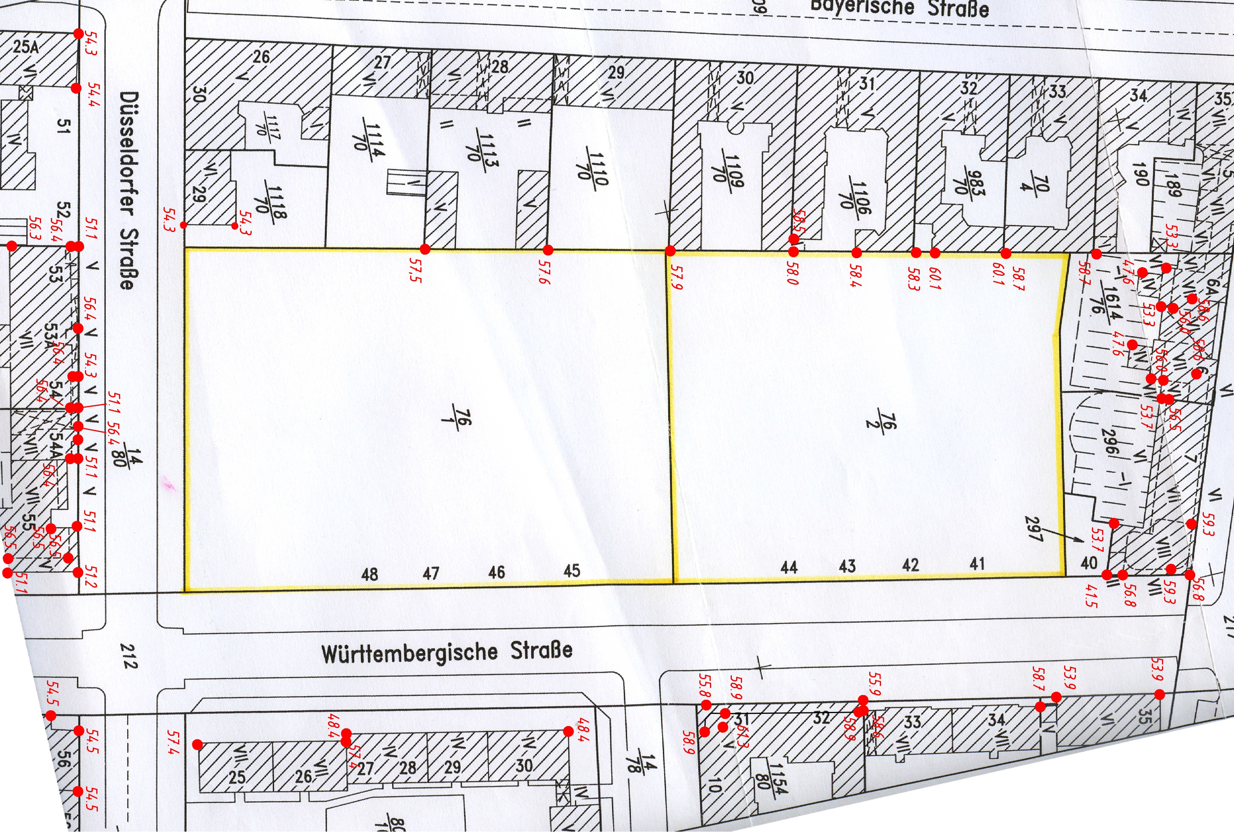
R O S E N G Ä R T E N
BERLIN
Aufmaß Umgebung
Notes:
Tidligere kolonihage – mye av i Tyskland, nærmest «okkupert» land, kan ha sterkt vern, men må av og til vike for å sikre tilstrekkelig boligbygging.
Legg merke til høydemålingene på omkringliggende bygg – viktig for å avklare omfanget av utbygging på det ledige areal

Slide 21

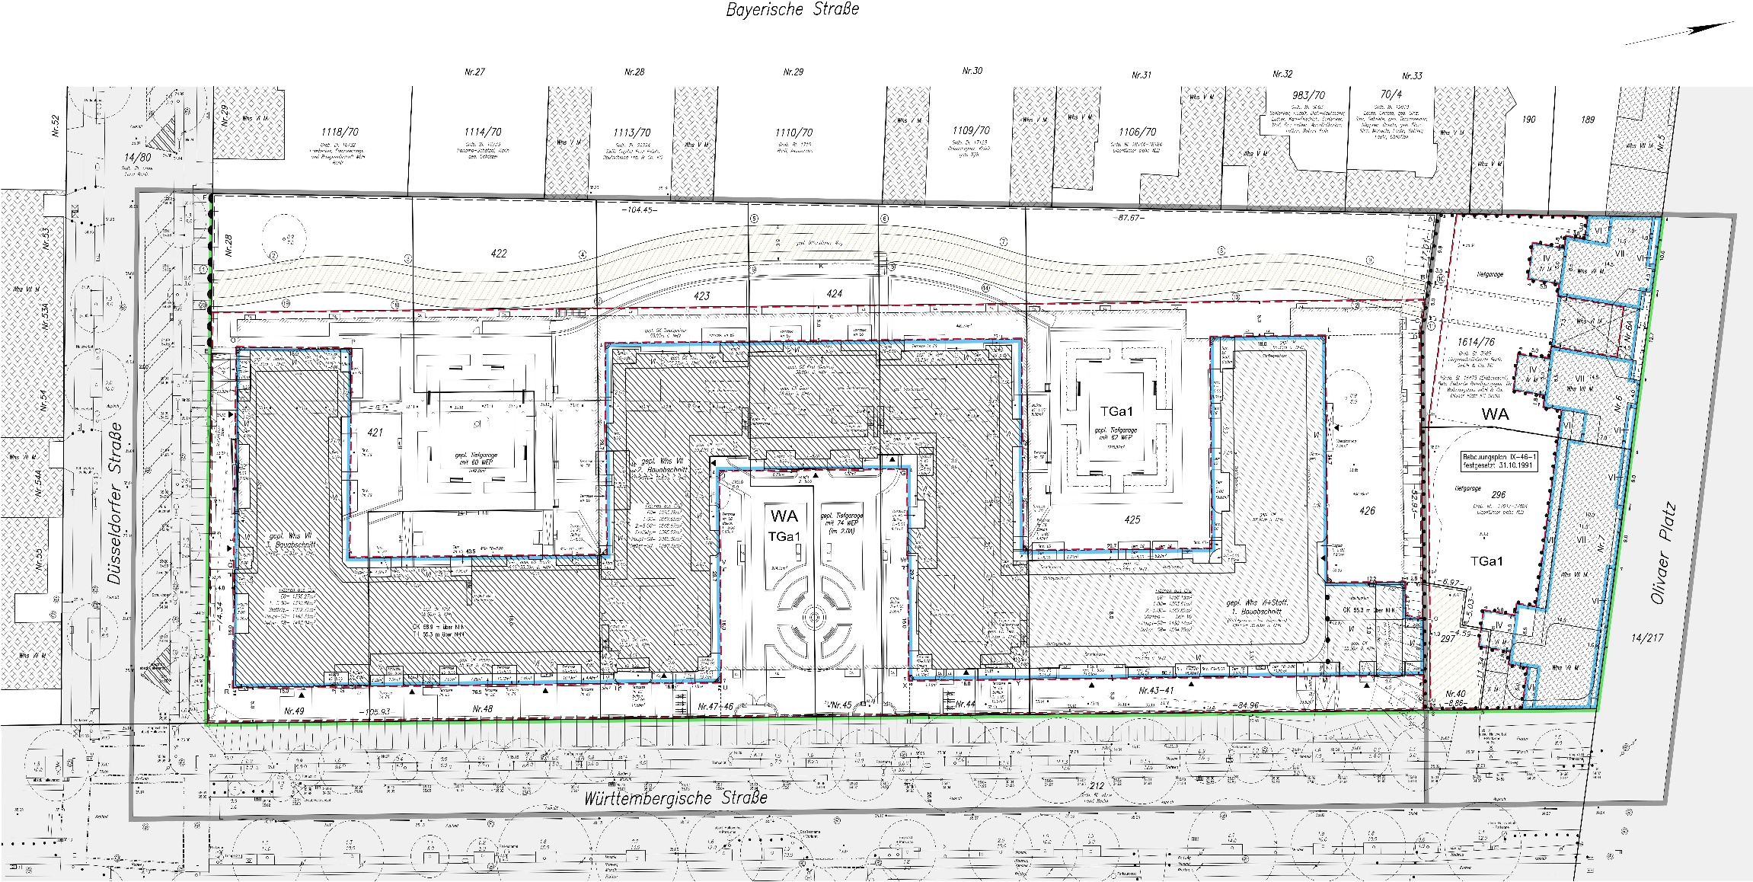
R O S E N G Ä R T E N
BERLIN
Amtlicher Lageplan
PATZSCHKE Architekten | Berlin, 05.12.2025
Notes:
Dette er del av utbyggers søknad om bruk av § 34

Slide 22
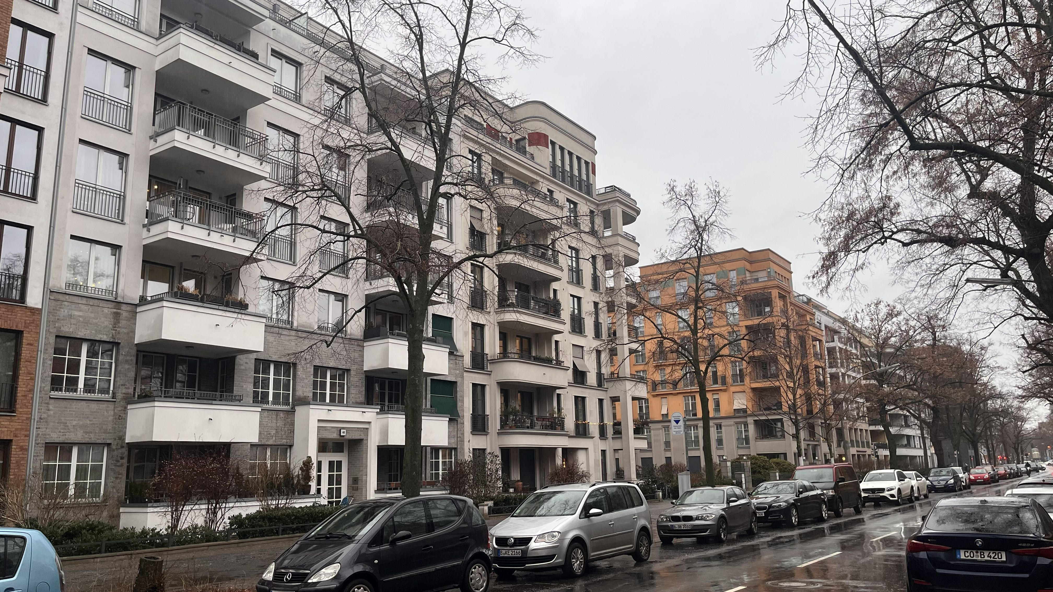
Notes:
«Prioriterer harmoni fremfor konformitet» Uttalelse fra Hamburg kommune

Slide 23
Notes:
Gatebilde som viser prosjektet til venstre, og tidligere bebyggelse til høyre.

Slide 24
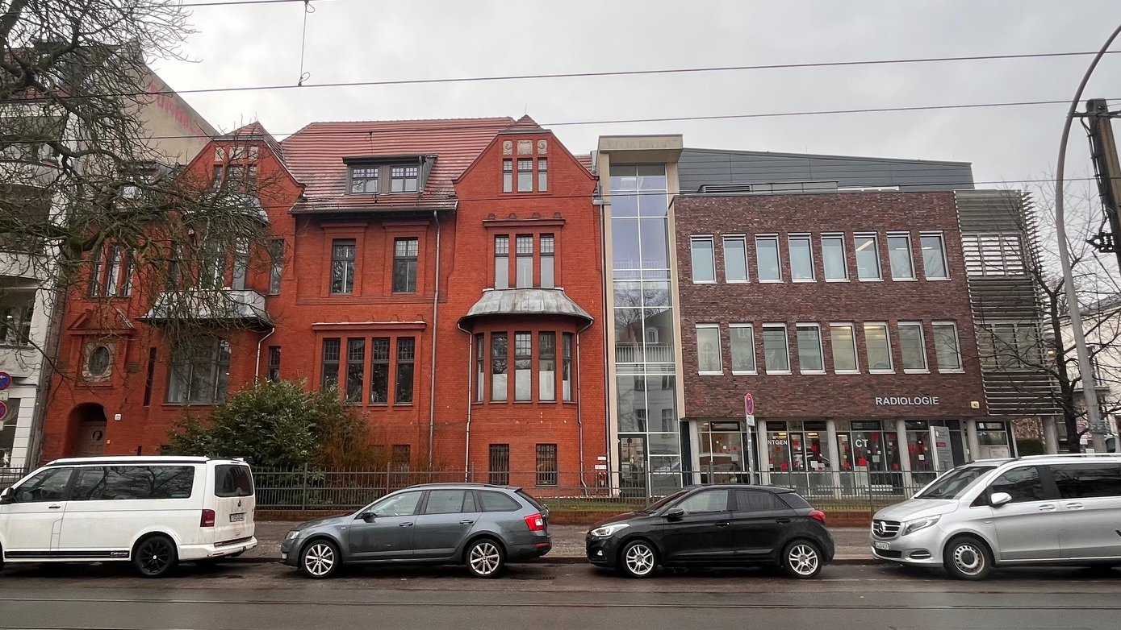
Notes:
Berlin

Slide 25
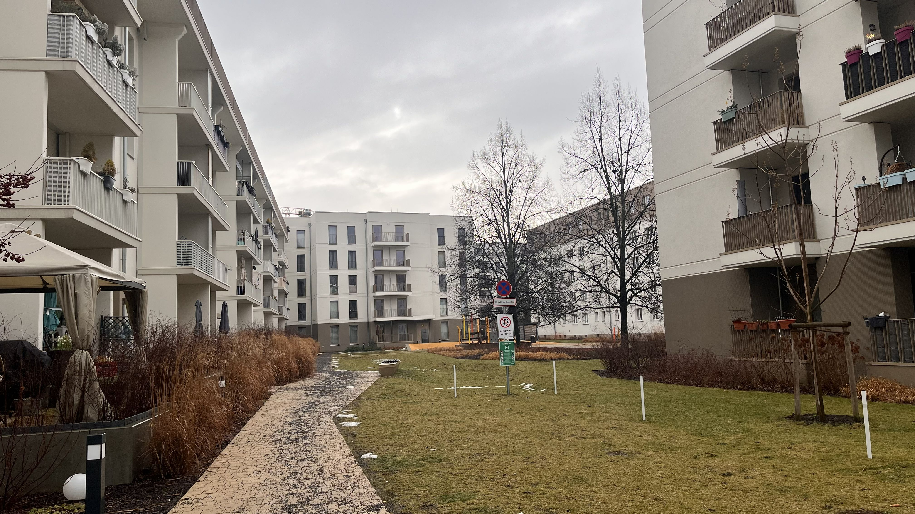

Slide 26
Konklusjoner fra Tyskland
Bgb § 34 styrker kommunens vurdering og påvirkning
Kommunen kan fokusere på de viktigste sakene
Bestemmelsen virker disiplinerende på søker
Dialogbasert prosess hele veien
Vernemyndighetene er tett på
Kommunen gjennomfører stedsanalysen selv
Kan kreve noe underlag av søker
  Eks. Oppmåling av høyde på gesimser, kartlegging av områdets bebyggelse
Notes:
Ikke automatisk vedtak om byggetillatelse
Dersom ikke ja - reguleringsplan
To vedtak
Klageprosess
Ikke politisk behandling
Ikke behov for mye dybde dersom føyer seg inn
Disiplinerer utbyggerne til å tilpasse seg
Kommunens frigjør resurser
Ønsket av kommune og verneressurser

Slide 27
Hva med Norge?

Slide 28
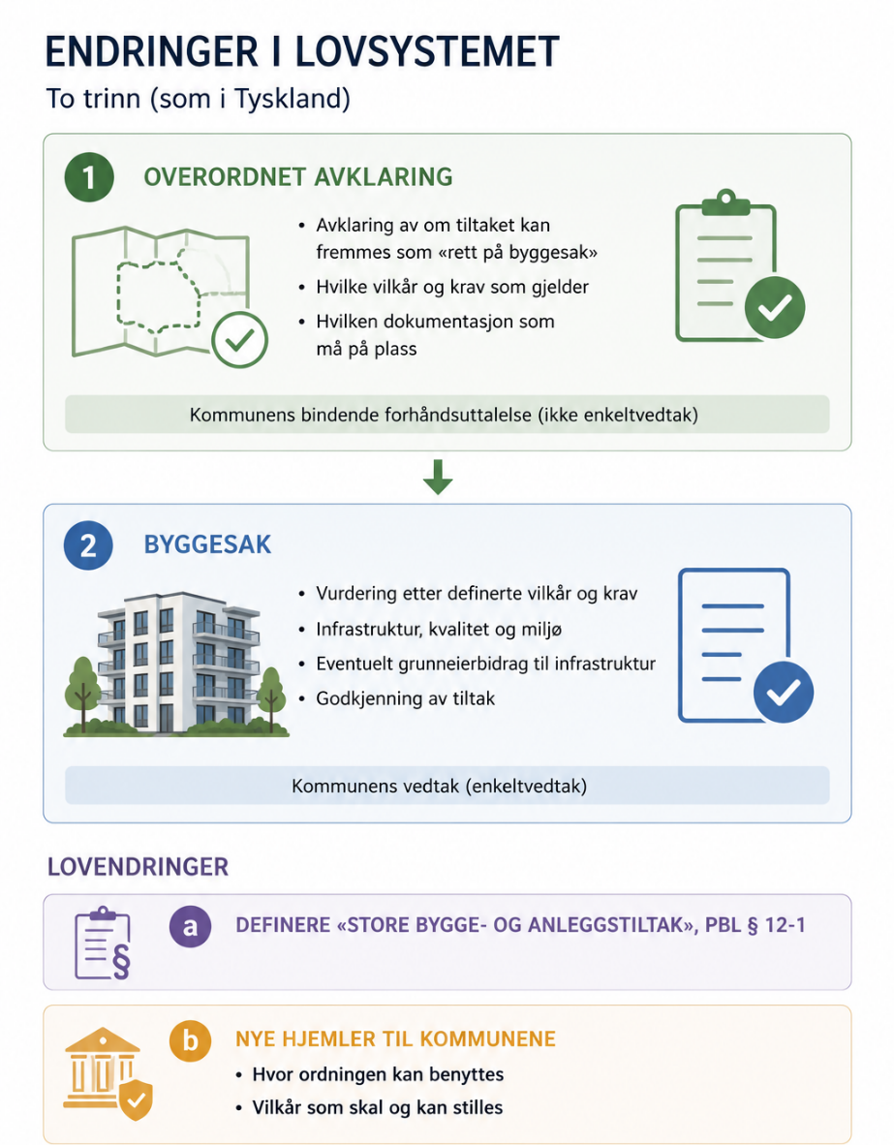
Hva må vurderes?
To trinn
  Innpasnings-avklaring/vedtak
  Byggesak
Krav i KP/regulering «settes til side»
  Krav om reguleringsplan eller eksisterende plan må sette til side
Ny hjemmel er nødvendig
  Hvor ordningen kan benyttes
  Vilkår som skal og kan stilles
Infrastrukturbidrag må løses
Tidsfrist må fastsettes
Prosess – samhandling – medvirkning
Klageadgang

